Slide 1


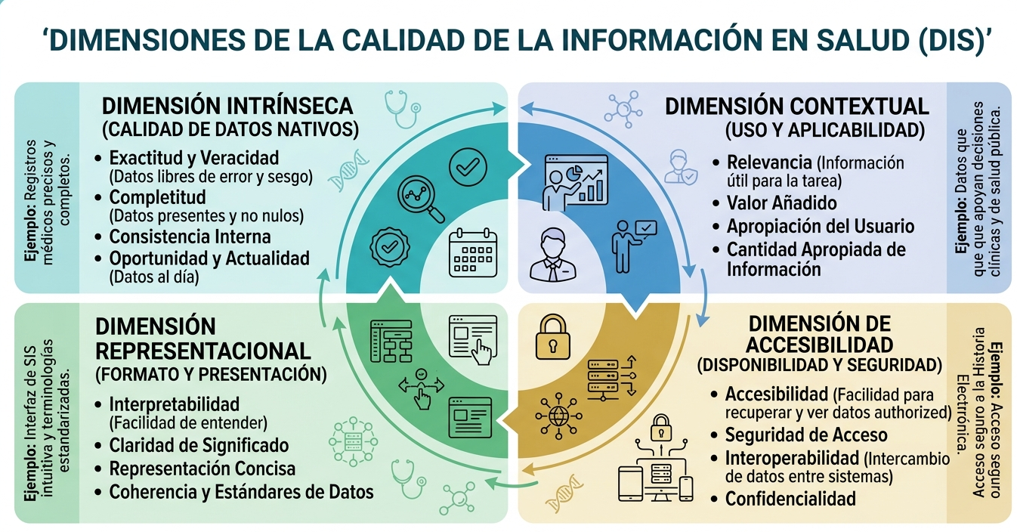
II JORNADA NACIONAL DE SISTEMAS DE INFORMACIÓN EN SALUD
"NORMA ENEIDA RIOS MASSABOT IN MEMORIAM"
Calidad de la información en los sistemas de información en salud en Latinoamérica: revisión sistemática
Briana Lauren Soret Espinosa,Carlos Rafael Araujo Inastrilla, Jean Marcos Nápoles de la Torre, Yanetsi García Savón, Alejandro Araujo Inastrilla
INTRODUCCIÓN
La calidad de la información constituye un factor determinante para la efectividad de los Sistemas de Información en Salud. Sin embargo, en América Latina persisten brechas significativas en la completitud, exactitud, oportunidad e interoperabilidad de los datos sanitarios, con consecuencias directas sobre la toma de decisiones clínicas y de salud pública
OBJETIVOS
sistematizar los conceptos fundamentales de calidad de la información en salud, las dimensiones, métodos de medición, monitoreo, evaluación, y contrastarlos con la evidencia empírica producida en la región latinoamericana entre 2020 y 2025
RESULTADOS
CONCLUSIONES
Se identificaron cuatro dimensiones de calidad (intrínseca, contextual, representacional y de acceso), tres categorías de indicadores (estructura, proceso y resultado) y un ciclo de vida de la información en cinco etapas. La evidencia latinoamericana documenta subregistro persistente en estadísticas vitales, heterogeneidad de estándares y brechas de interoperabilidad. La pandemia de COVID-19 actuó como revelador de estas fragilidades
La calidad de la información en SIS es multidimensional y requiere acción conjunta sobre sistemas, procesos y personas
La digitalización es necesaria pero no suficiente; focalizar en validación, estandarización e inversión en capacitación garantiza datos útiles para la toma de decisiones
MÉTODO
Revisión narrativa integradora con 28 artículos seleccionados mediante proceso PRISMA de cuatro bases de datos (SciELO, LILACS, Web of Science, Scopus)

